Slide 1
实时通用渲染技术鉴赏

Slide 2
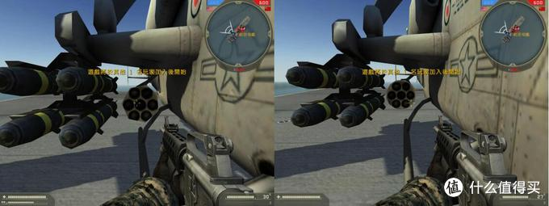
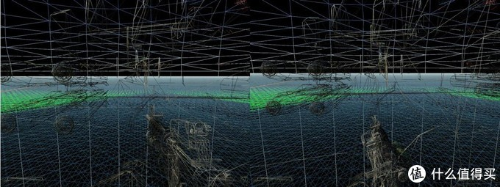
Notes:
模型网格（Model Mesh）

Slide 3
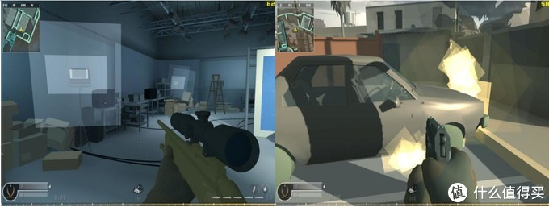
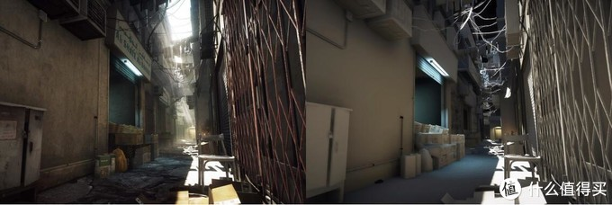
Notes:
贴图材质

Slide 4
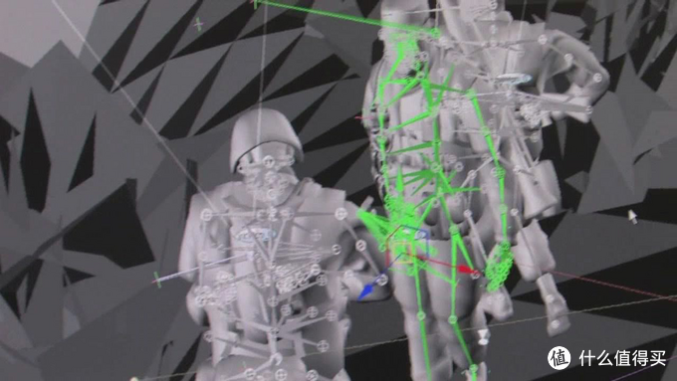
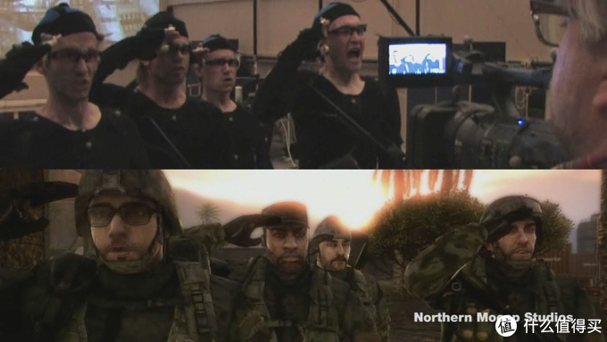
Notes:
动作/动画

Slide 5
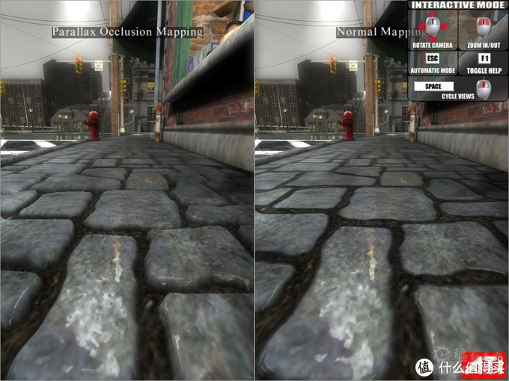
Notes:
凹凸贴图 --> 法线贴图 --> 视差映射贴图

Slide 6
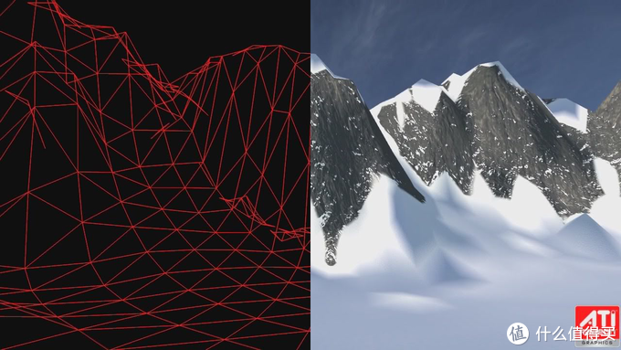
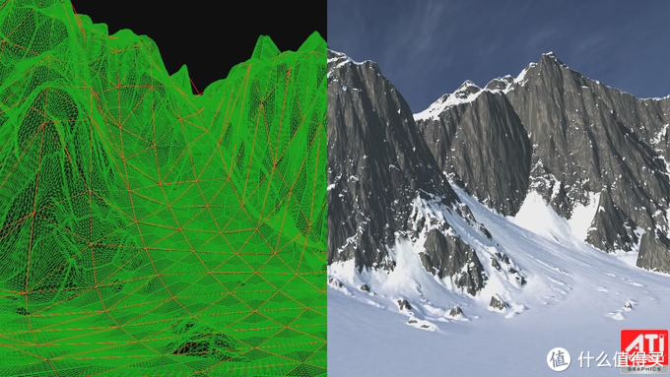
Notes:
曲面细分

Slide 7
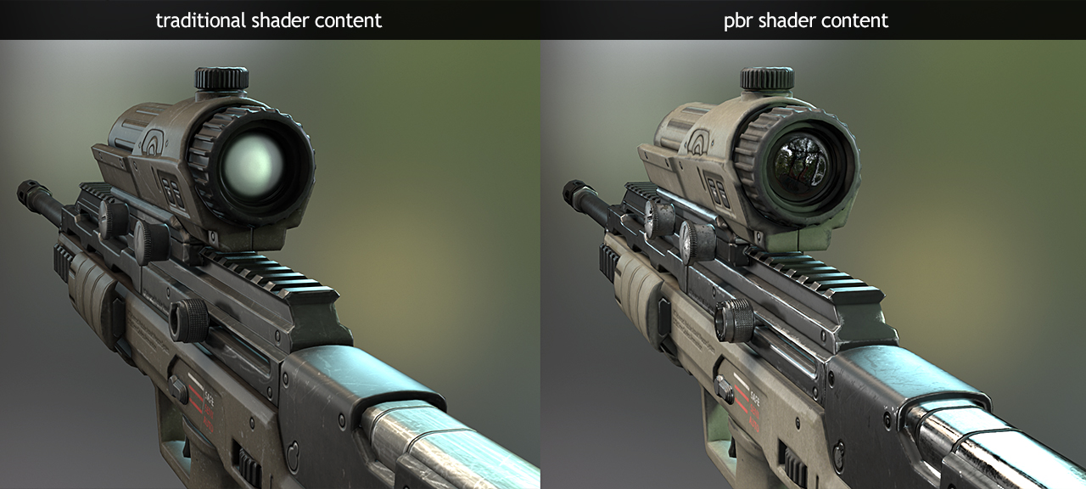
Notes:
PBR
金属和塑料的区分更加明显。
光照模型：lambert(兰伯特) ---> Phong ---> Blinn-phong ---> PBR

Slide 8
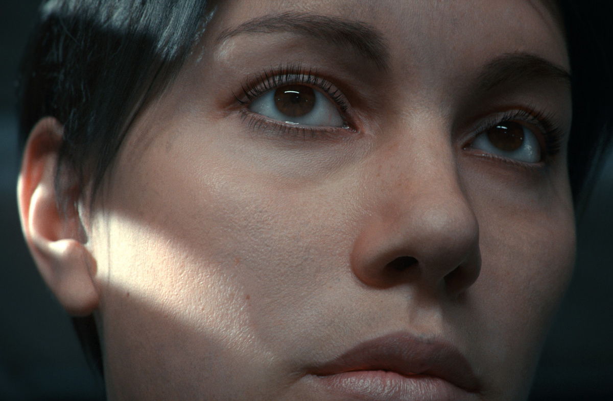
Notes:
sub surface scattering
次表面散射
光在穿过透明物体表面后，会在物体内部多次折射反射吸收，最终从物体表面的另外一个地方射出。
多用来渲染：大理石、皮肤、树叶、蜡、牛奶。

Slide 9
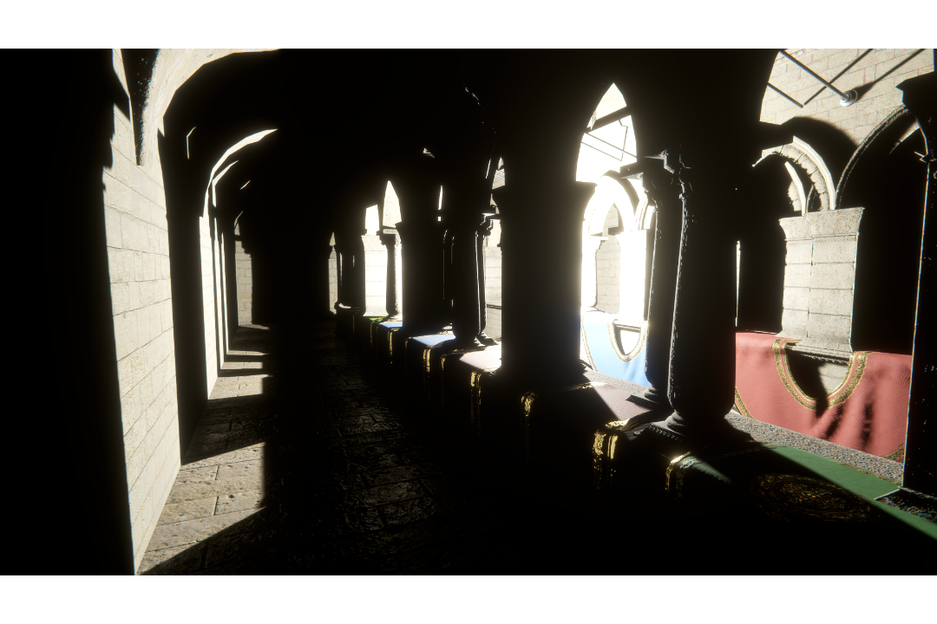
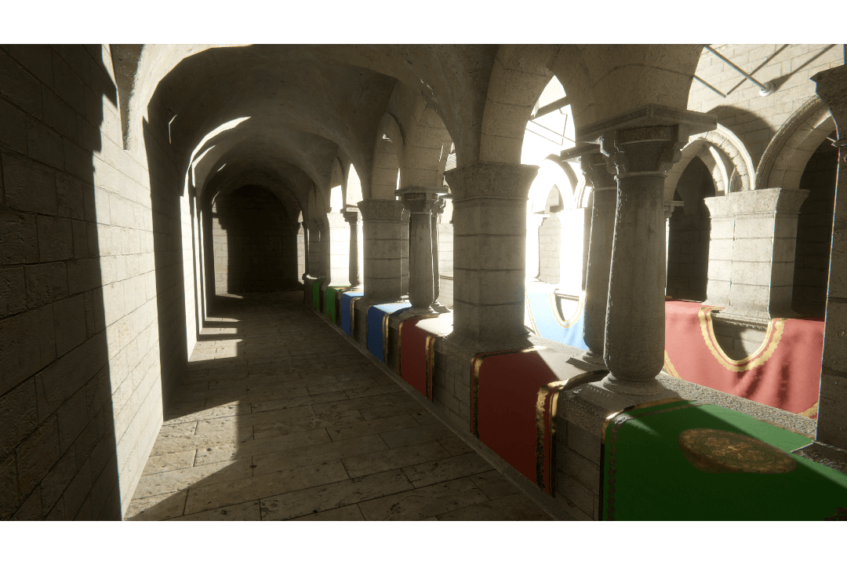
Notes:
局部光照：shadow mapping、shadow volume、cascaded shadow mapping
全局光照：Enlighten、Light Mass、辐射度

Slide 10
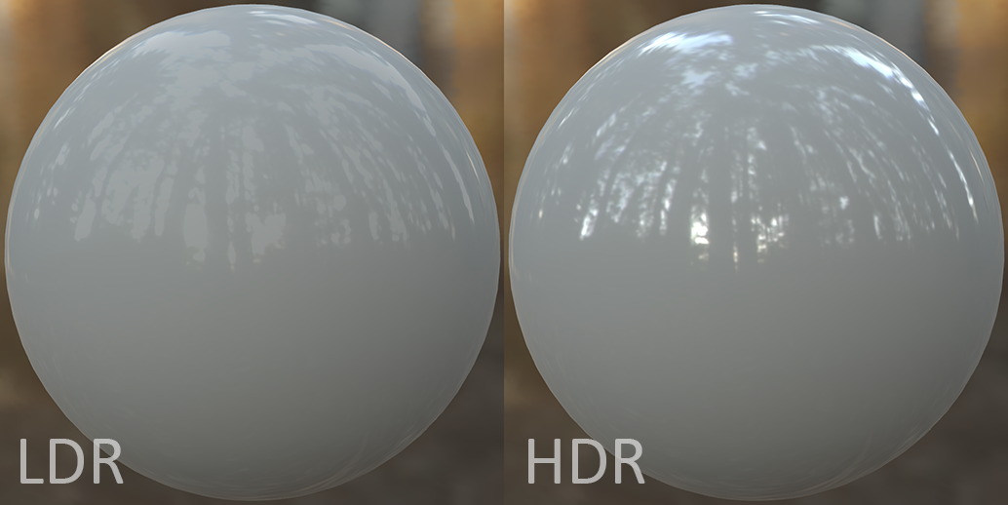
Notes:
HDR可保留更多亮部和暗部细节，对比度更高。
HDR的好处有：
存储位数更多，可以保留更高的颜色精度
可以存储>1的颜色值，后期再用Tonemapping映射，保留更多亮部细节
屏幕后期的控制力更强，如Bloom的阈值可以设置为>1，提取最亮部分
HDR的缺陷有：
需要更大的存储空间，渲染速度也会下降
一些硬件并不支持HDR
一旦使用了HDR将无法利用硬件的抗锯齿功能（可通过屏幕后期来弥补）

Slide 11
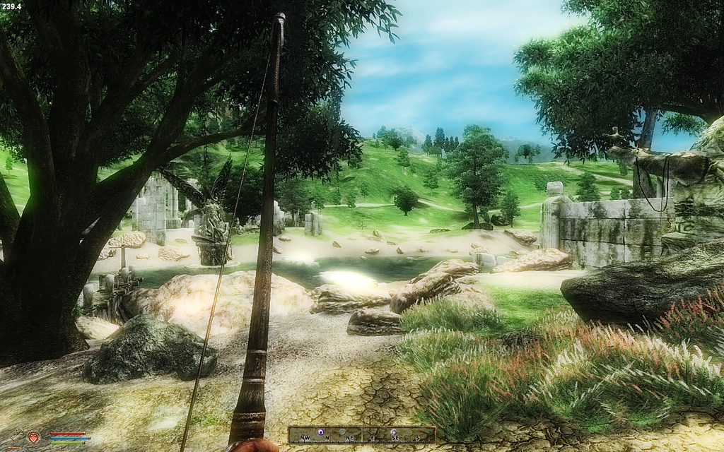
Notes:
Bloom
泛光、光溢出

Slide 12
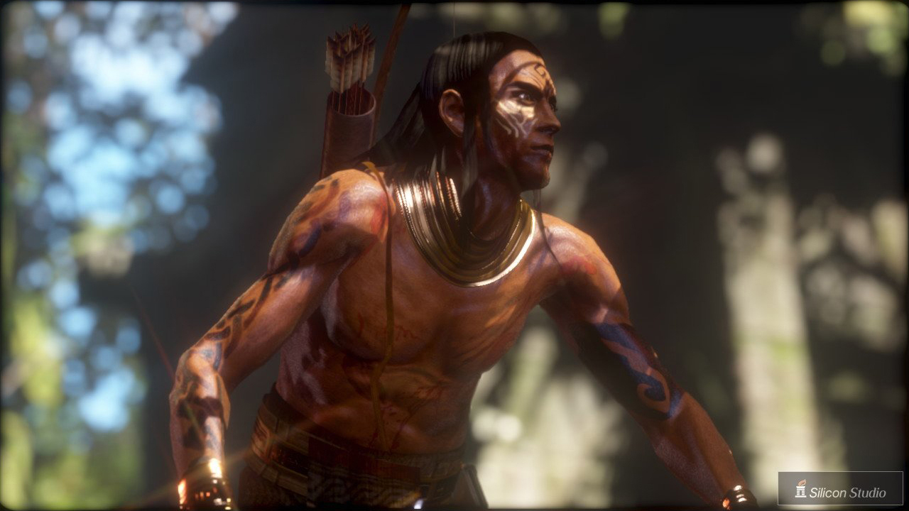
Notes:
Depth of field

Slide 13
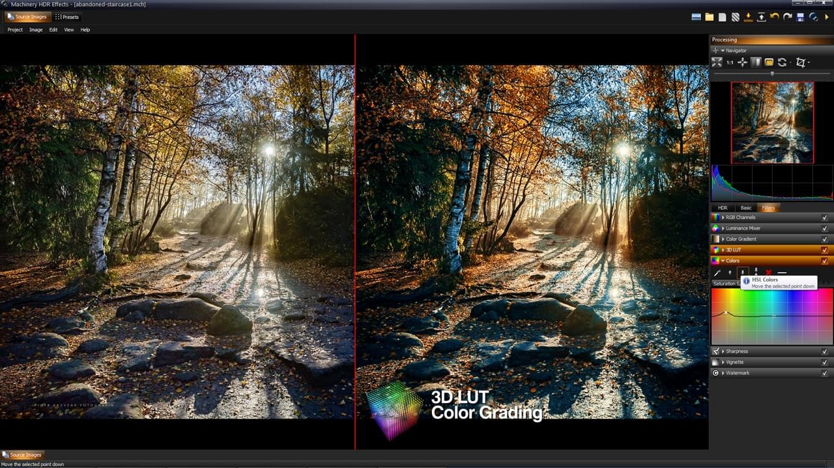
Notes:
LUT
颜色会更加鲜艳

Slide 14
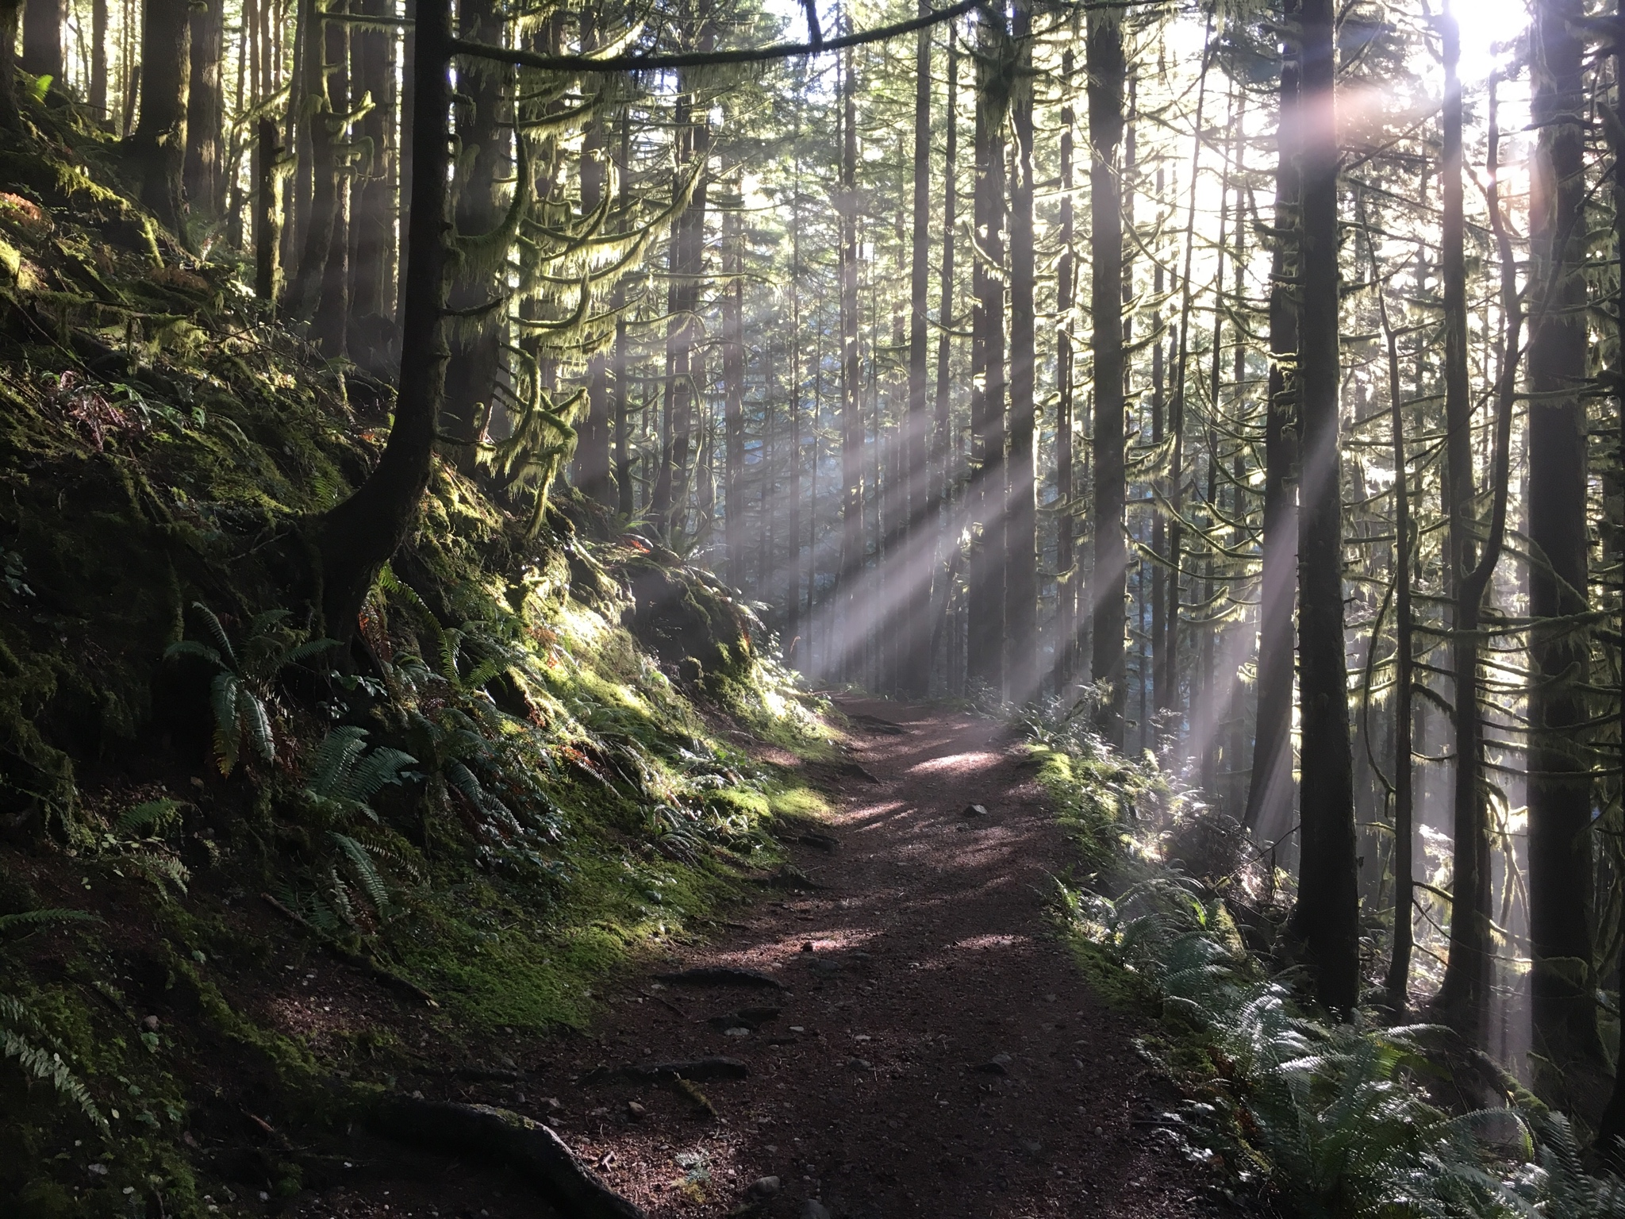
Notes:
Volumetric Light
体渲染：
体积光、体积云、体积雾

Slide 15
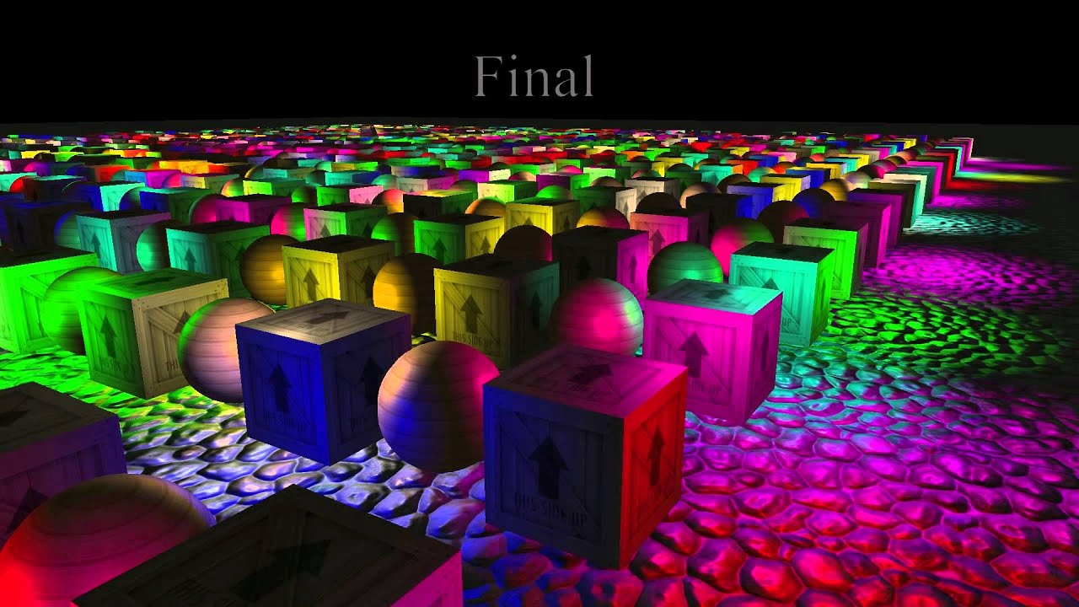
Notes:
Deferred Render
优点：
复杂度仅O(n+m)。
只渲染可见的像素，节省计算量。
用更少的shader。
对后处理支持良好。
在大量光源的场景优势尤其明显。
缺点：
内存开销较大。
读写G-buffer的内存带宽用量是性能瓶颈。
对透明物体的渲染存在问题。在这点上需要结合正向渲染进行渲染。
对多重采样抗锯齿（MultiSampling Anti-Aliasing, MSAA）的支持不友好，主要因为需开启MRT。
由于Deferred Shading的Deferred阶段是在完全基于G-Buffer的屏幕空间进行，这也导致了物体材质信息的缺失，这样在处理多变的渲染风格时就需要额外的操作。

Slide 16
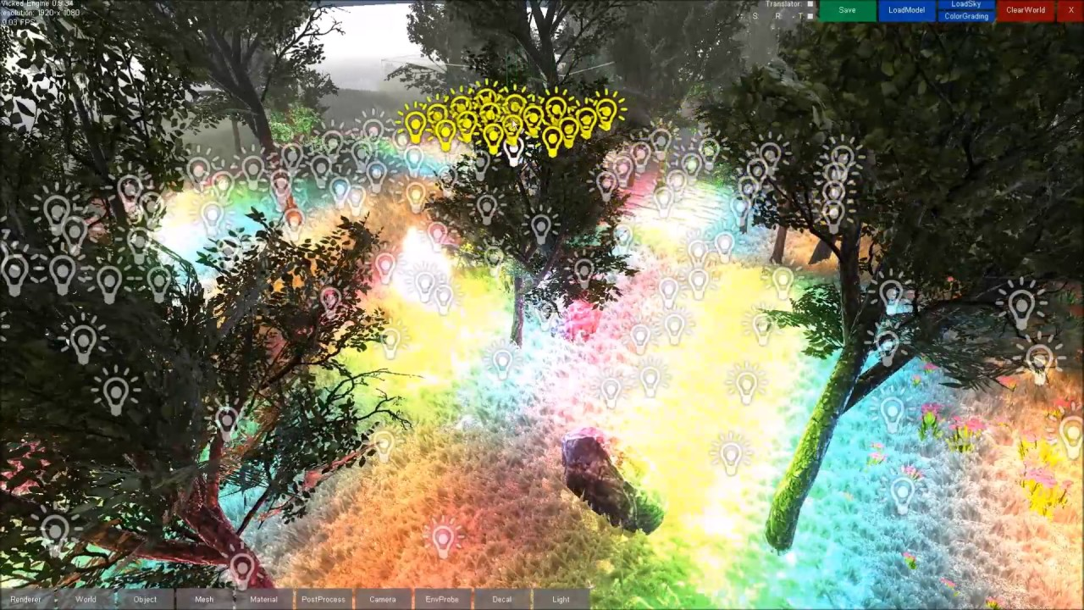
Notes:
Forward+

Slide 17
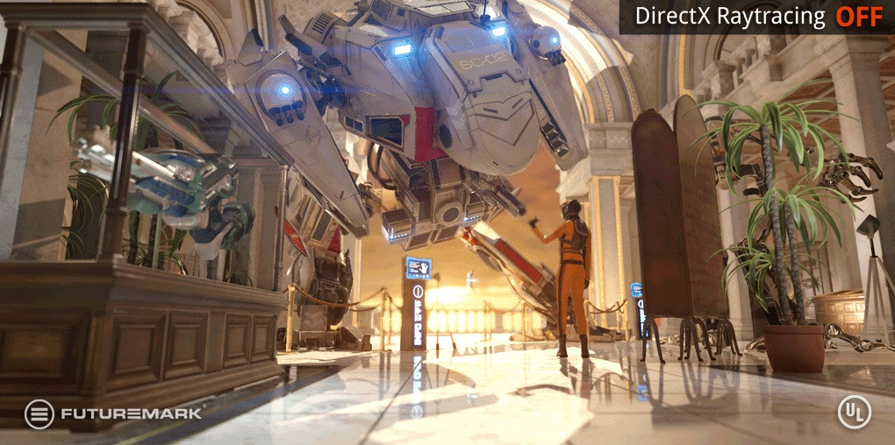
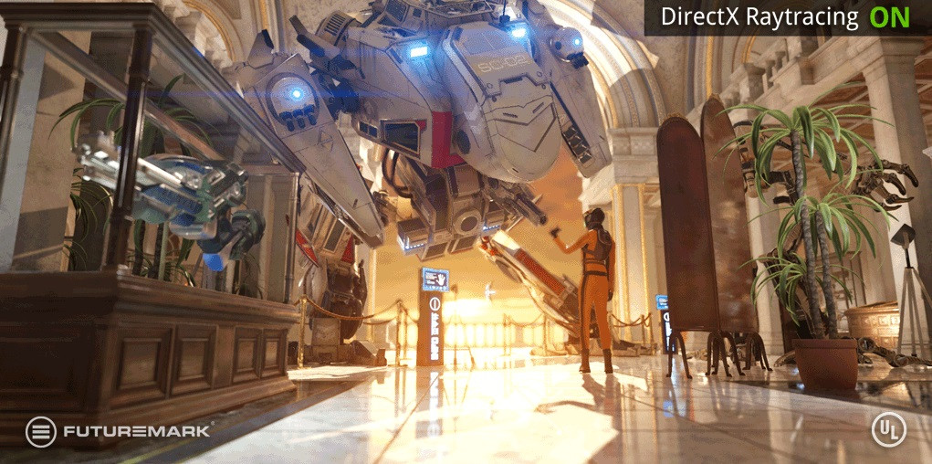
Notes:
screen space reflections
屏幕空间反射
屏幕空间折射
屏幕空间AO

Slide 18
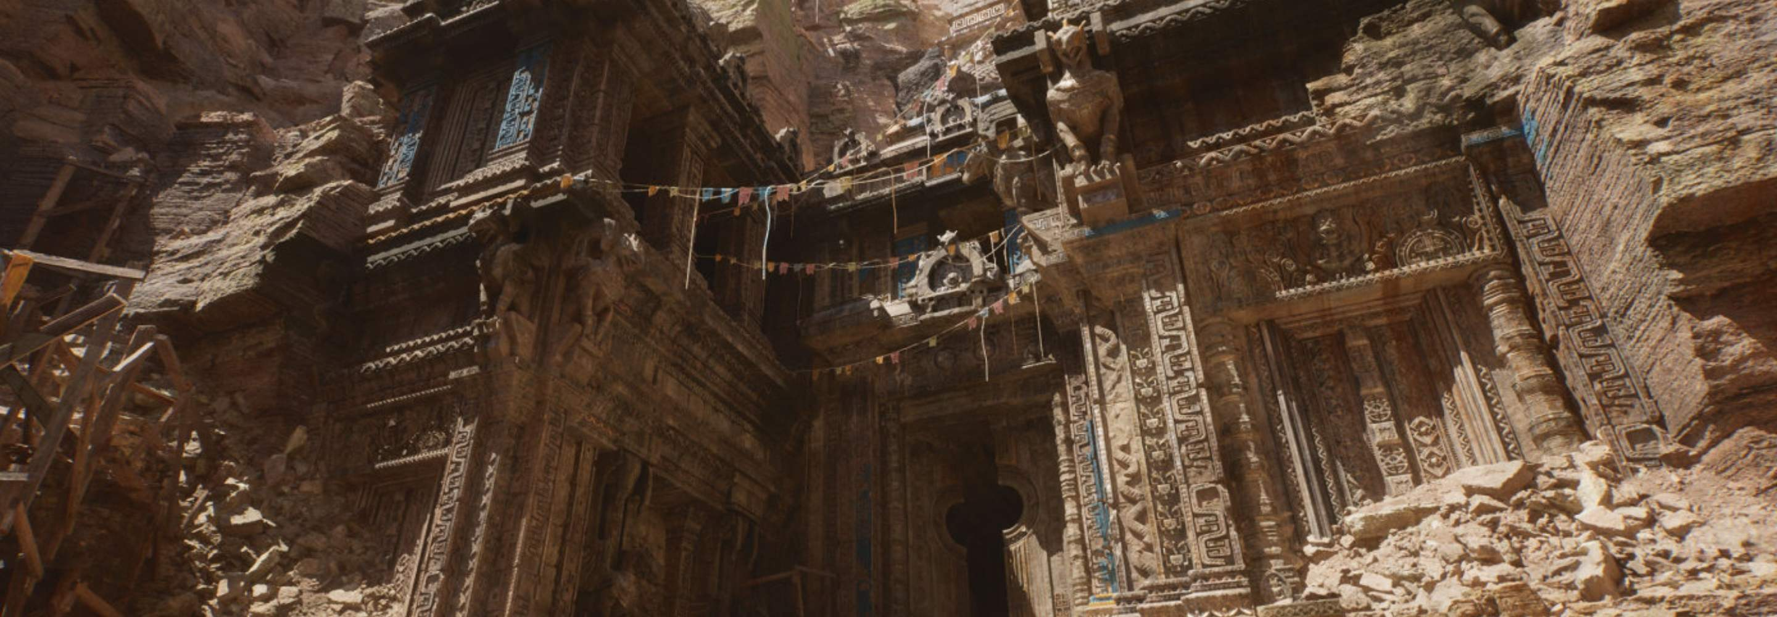
Notes:
virtual texture
Virtual Texture是由id Software提出，用来解决Texture加载问题的一套解决方案，不仅解决了带宽和内存问题，还带来了其它的好处。

Slide 19
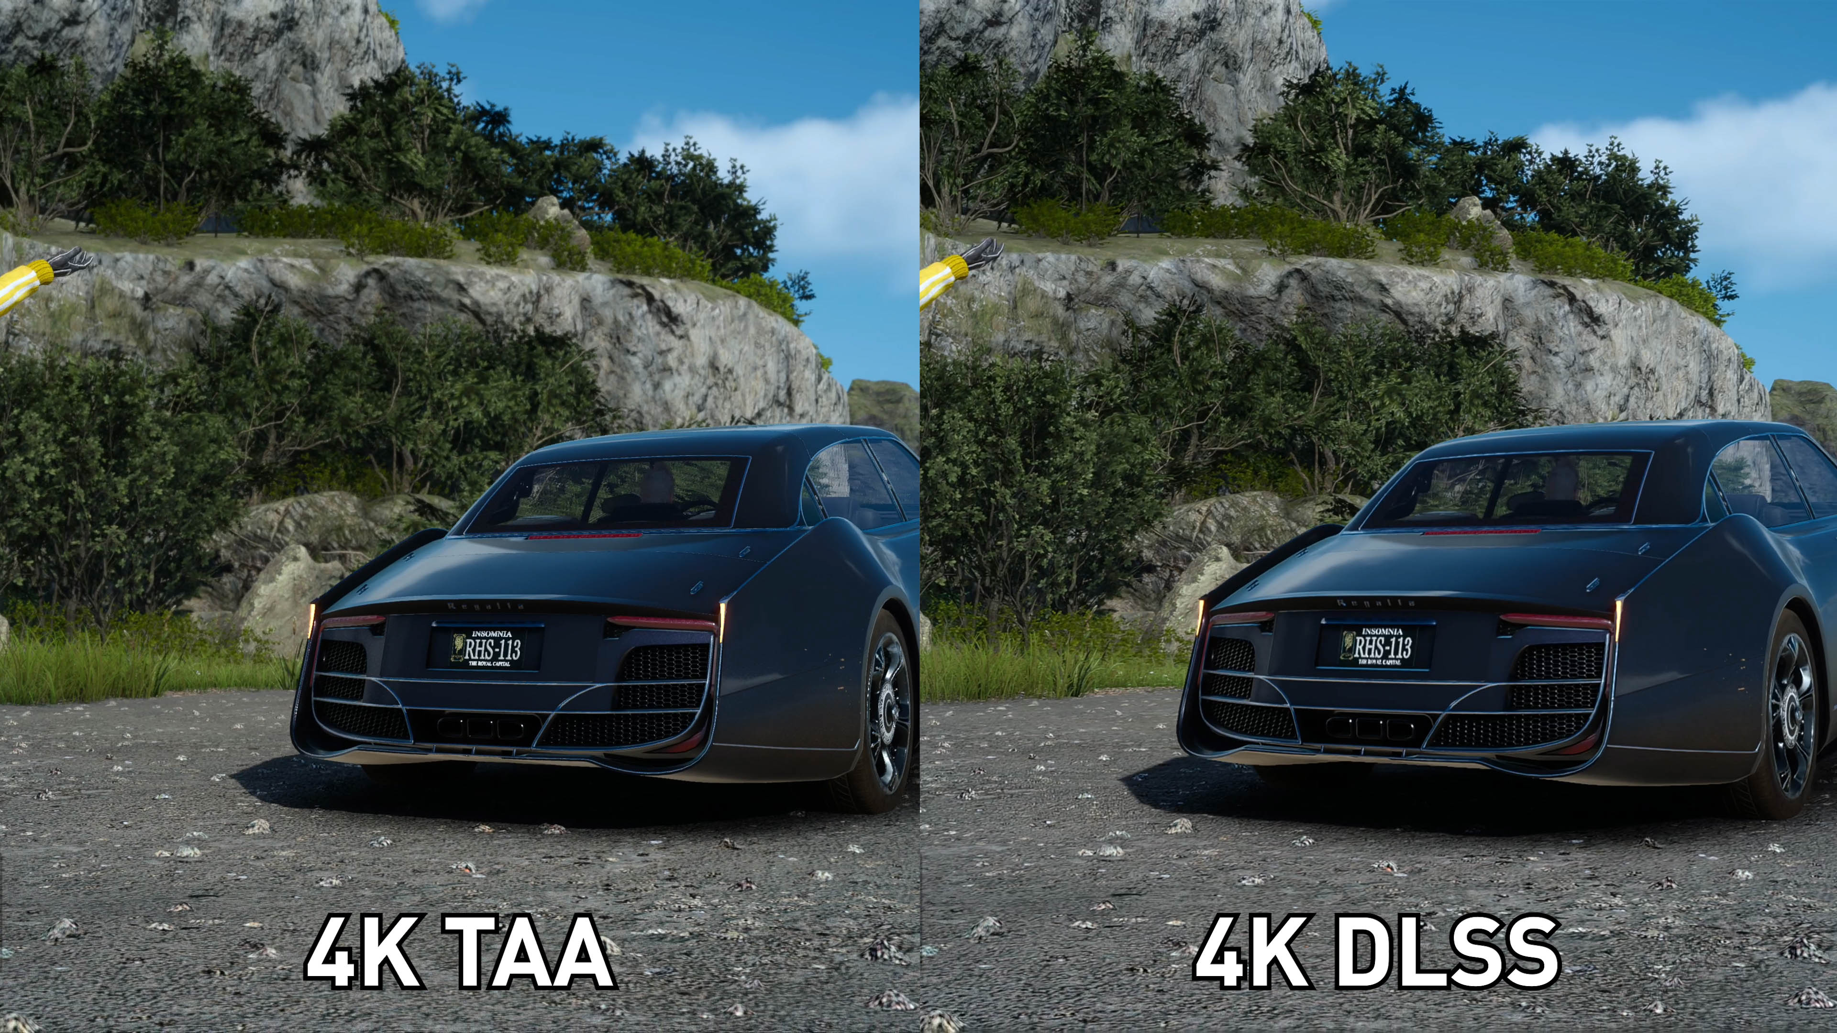
Notes:
Nvidia通过神经网络超分辨率采样（DLSS），将低分辨率渲染的G buffer（Normla，depth，RGB）放大到2K甚至4K 实现高性能渲染。
https://news.developer.nvidia.com/dlss-what-does-it-mean-for-game-developers/

Slide 20

Notes:
光线追踪渲染管线

Slide 21
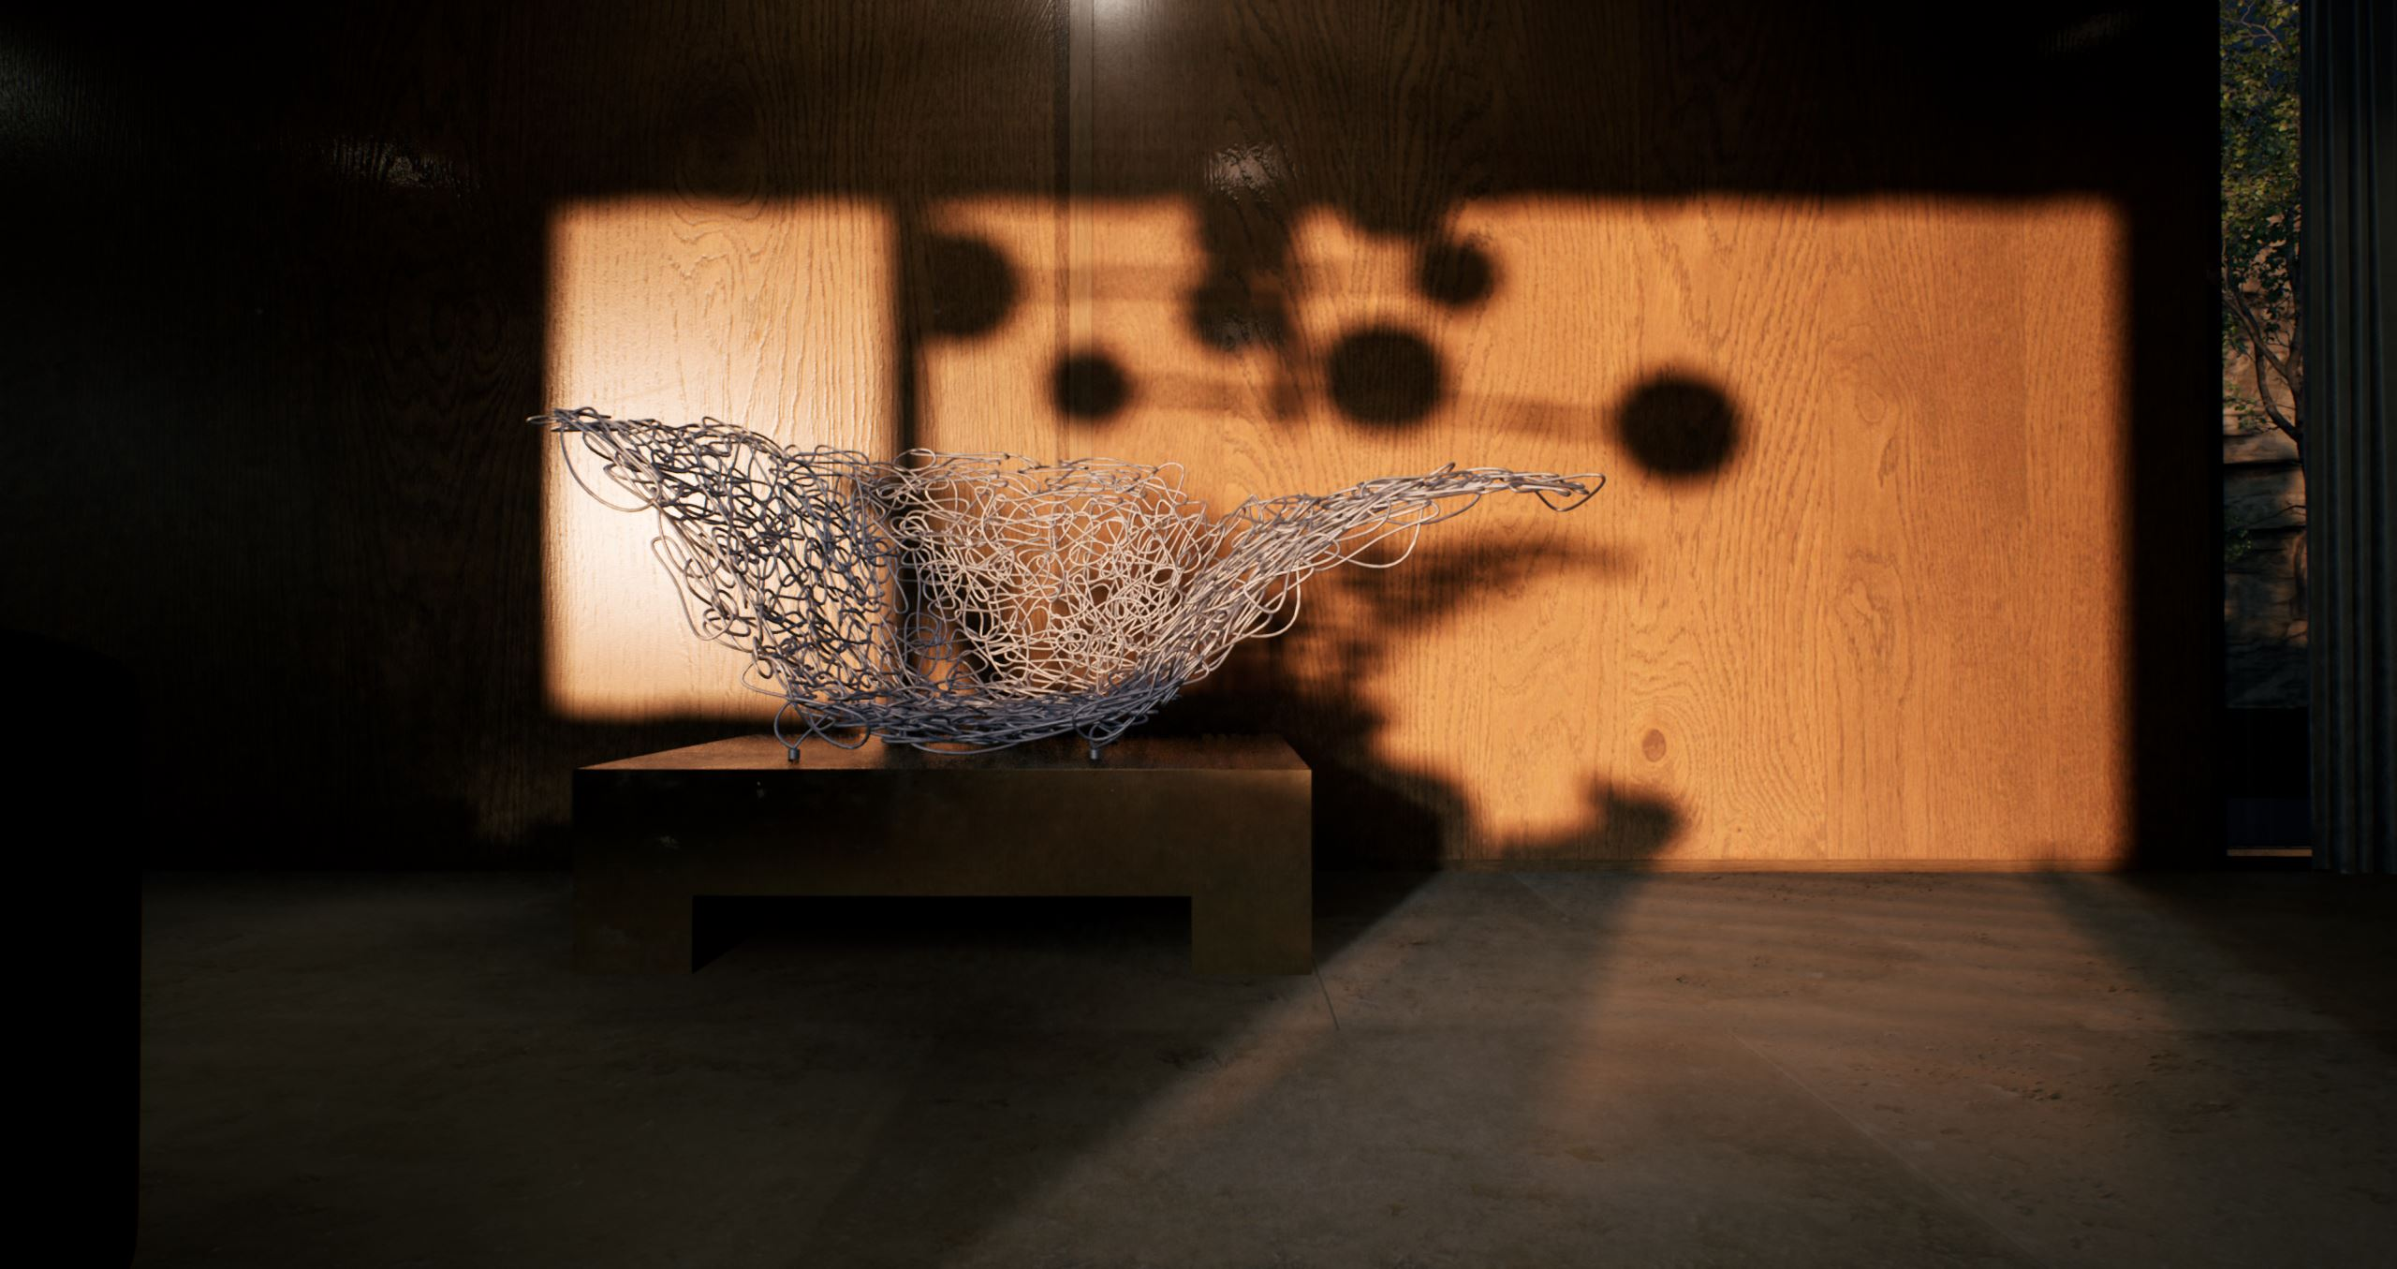
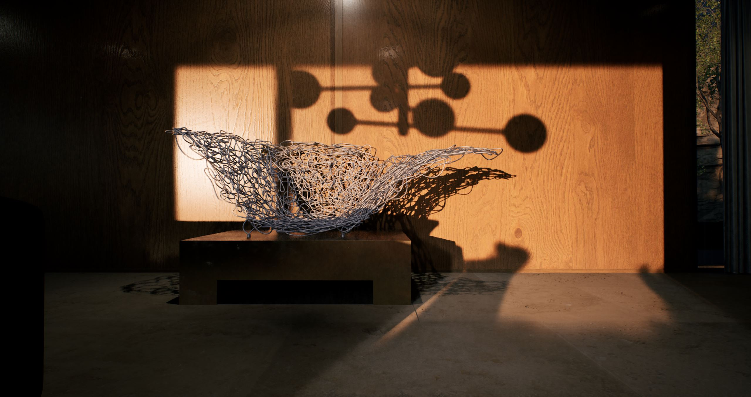
Notes:
上：光栅化阴影；下：光线追踪阴影
https://developer.nvidia.com/zh-cn/rtx/raytracing

Slide 22
https://www.shadertoy.com/
http://glslsandbox.com/
https://codepen.io/

